Slide 1

UBND QUẬN LONG BIÊN
TRƯỜNG MẦM NON HOA MỘC LAN
GIÁO DỤC PHÁT TRIỂN NGÔN NGỮ
Cho trẻ làm quen với tác phẩm văn học
Đề tài: Truyện “Giọt nước tí xíu”
Lớp MGB

Slide 2
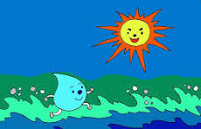
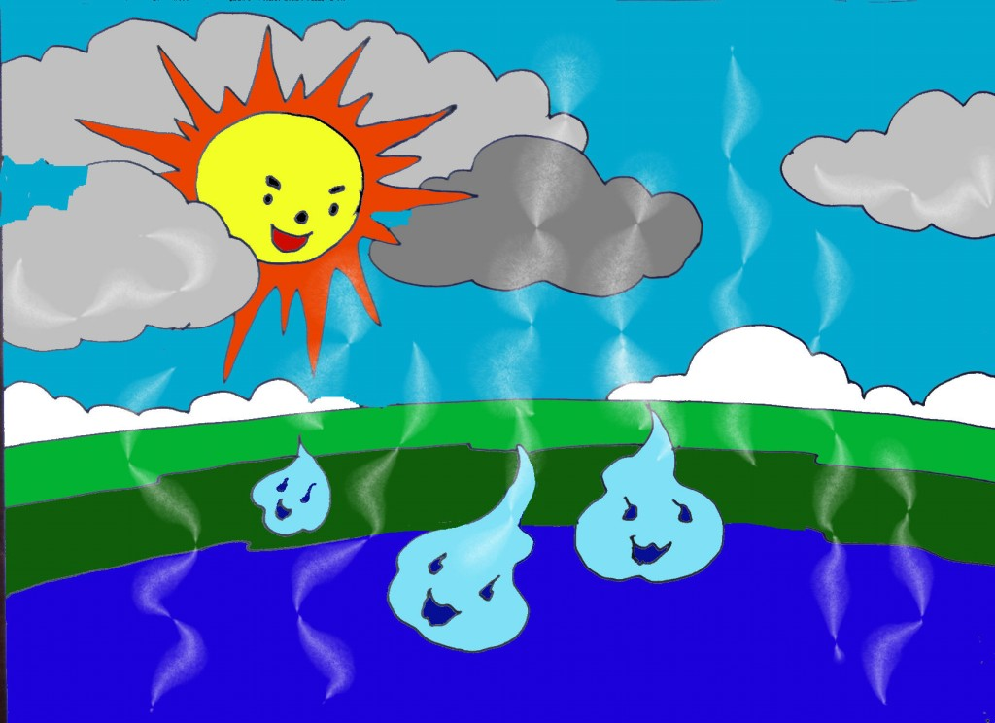
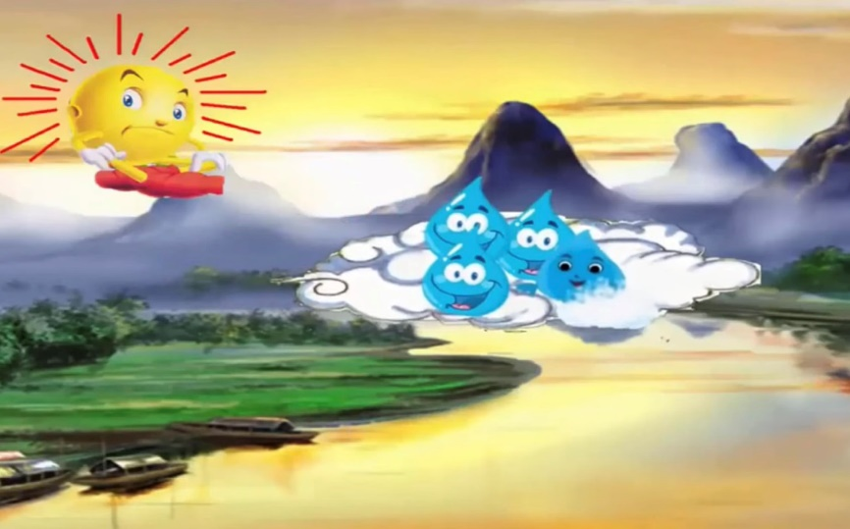
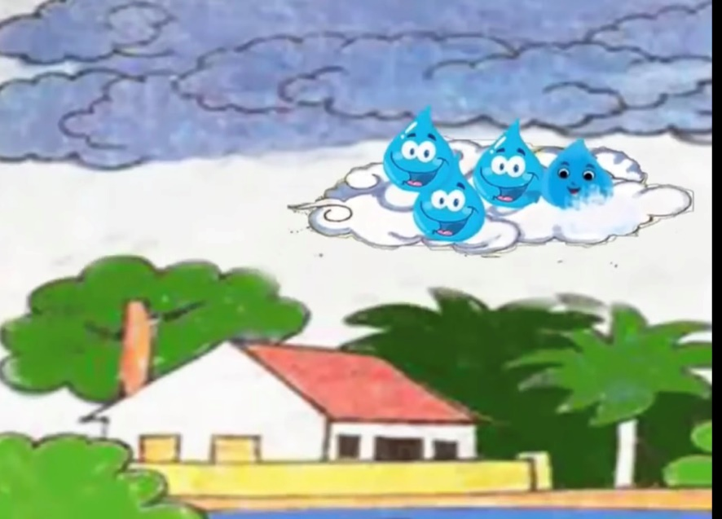
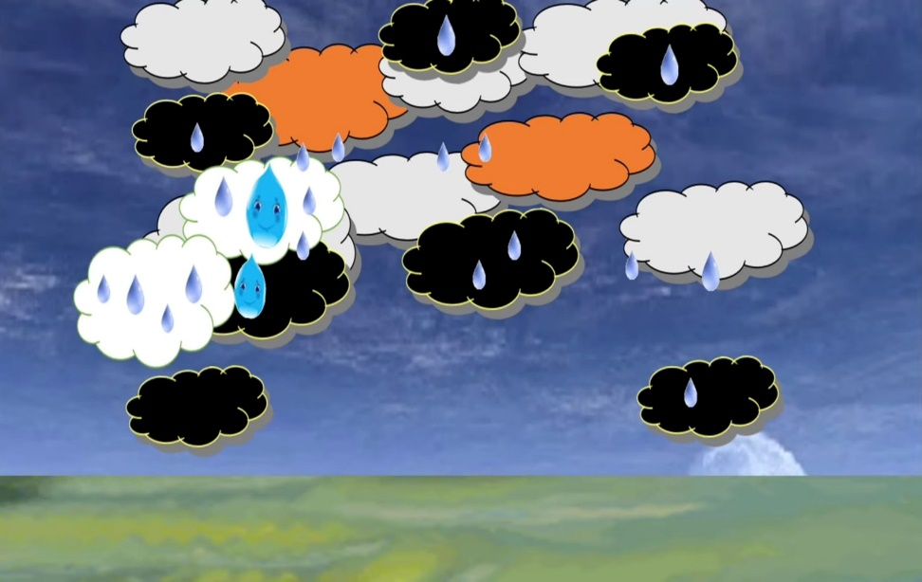
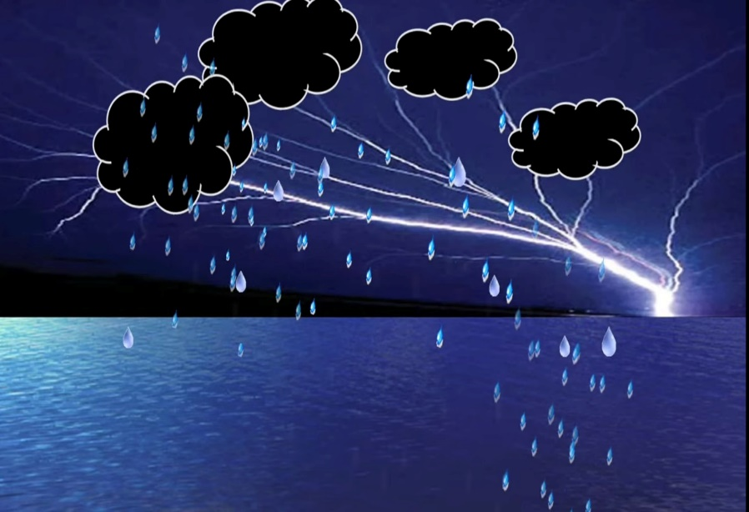
TRUYỆN: GIỌT NƯỚC TÍ XÍU

Slide 3


Đàm thoại:
Cô vừa kể câu chuyện gì?
Trong câu chuyện có những nhân vật nào?

Slide 4
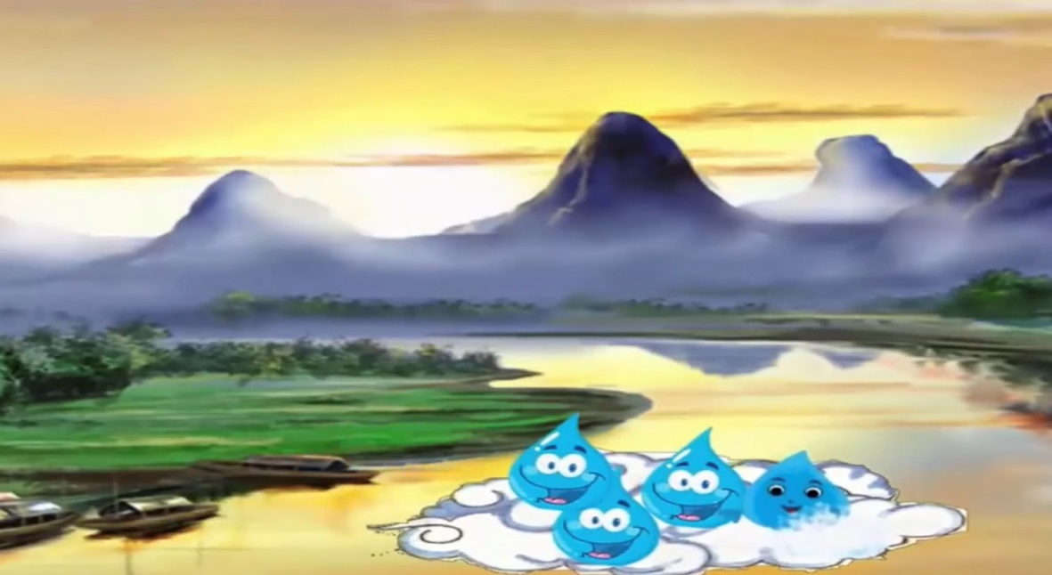
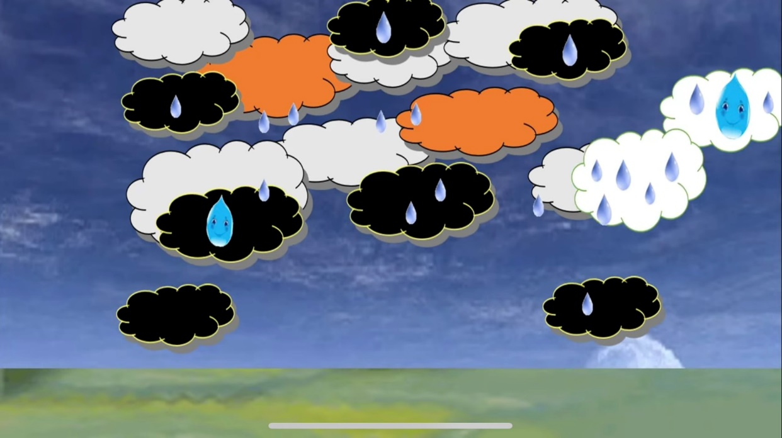
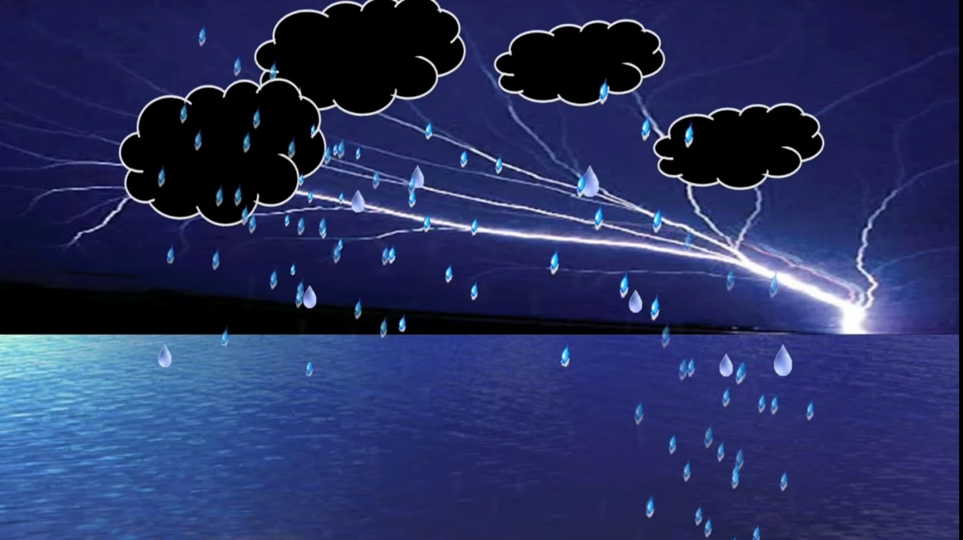
Chuyện gì đã xảy ra với Tí Xíu?

Slide 5
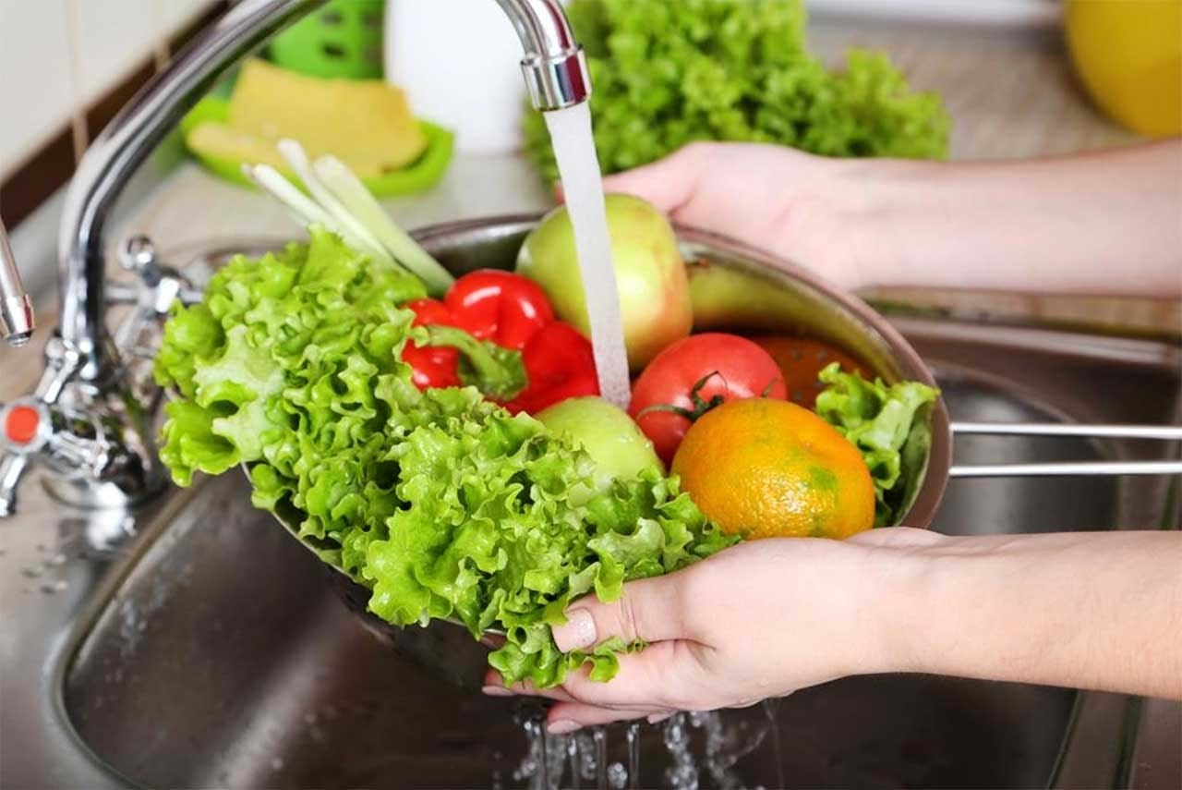
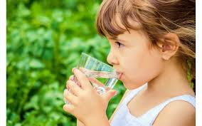
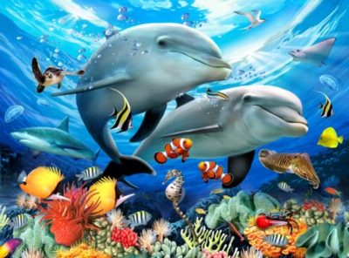
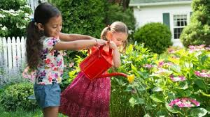
GIÁO DỤC TRẺ: TẦM QUAN TRỌNG CỦA NƯỚC

Slide 6
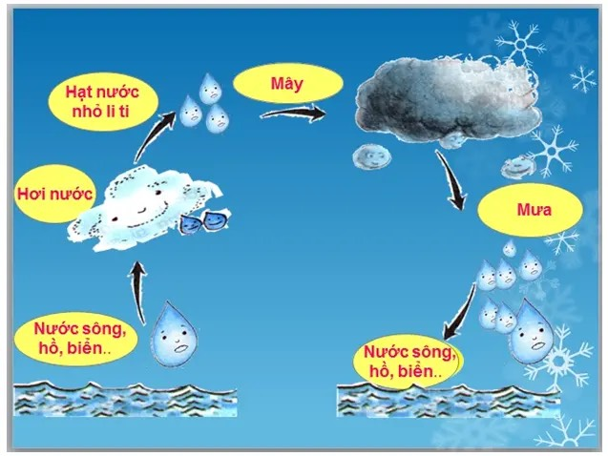
TRÒ CHƠI: VÒNG TUẦN HOÀN CỦA NƯỚC

